Slide 1

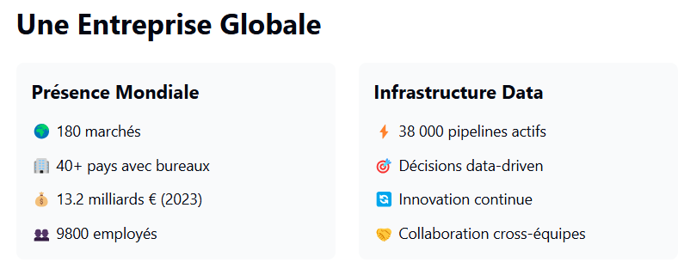
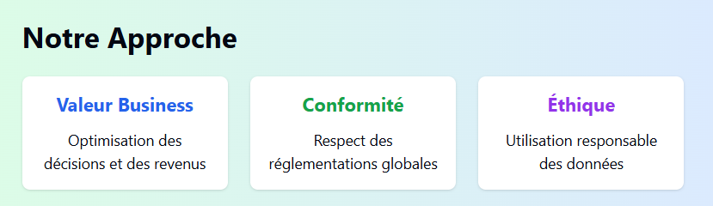
La Data au Cœur de Spotify
Chaque jour, Spotify traite
1400 milliards
D’événements data pour
600 millions
D’utilisateurs

Slide 2
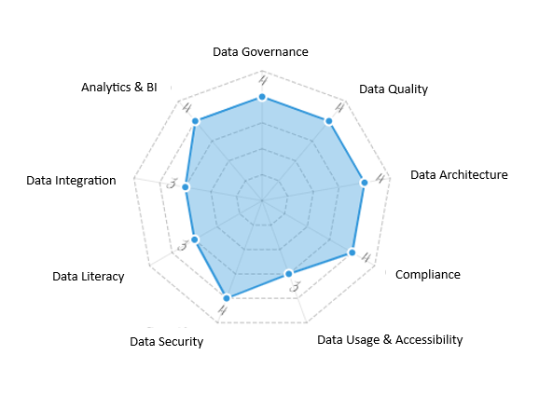
Diagnostics et Défis actuels
Schéma de maturité
Qualité et accessibilité des données
Conformité et éthique
Impacts business

Slide 3



Solutions proposées
Center of Excellence
Organisation
Structure centrale
Équipes locales
Support global
Gouvernance unifiée
Rôles clés
CDO - Stratégie
DPO - Conformité
Data Stewards
Piliers
Qualité des données
Conformité et éthique
Innovation
Solutions Technologiques
Catalogue de données
Qualité des données
Conformité

Slide 4


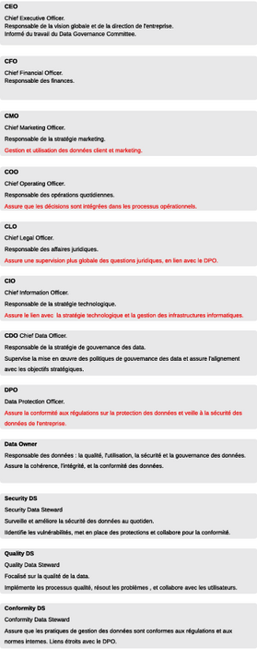
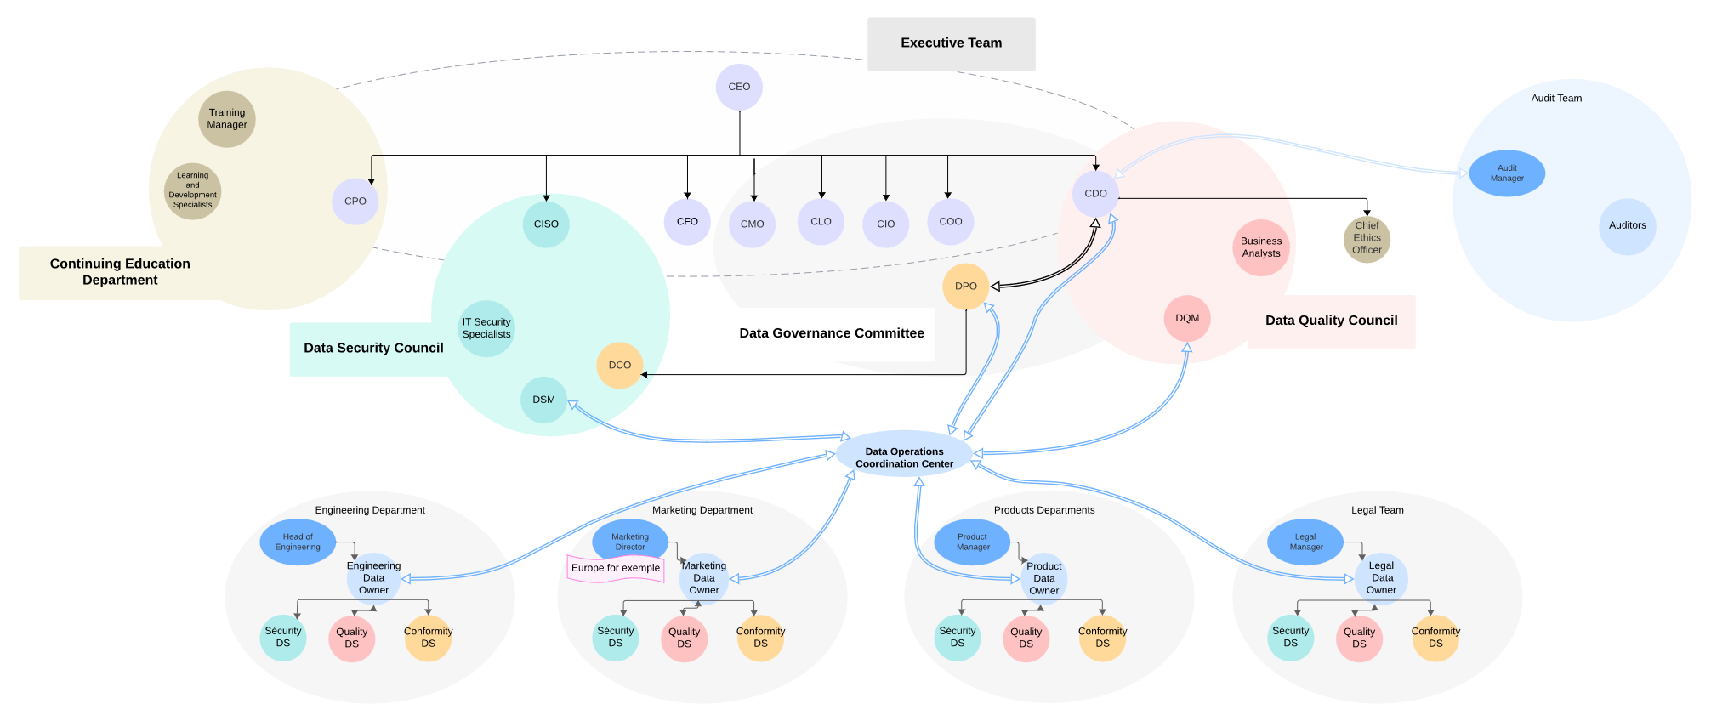
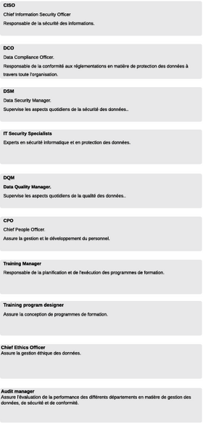
Organigramme

Slide 5
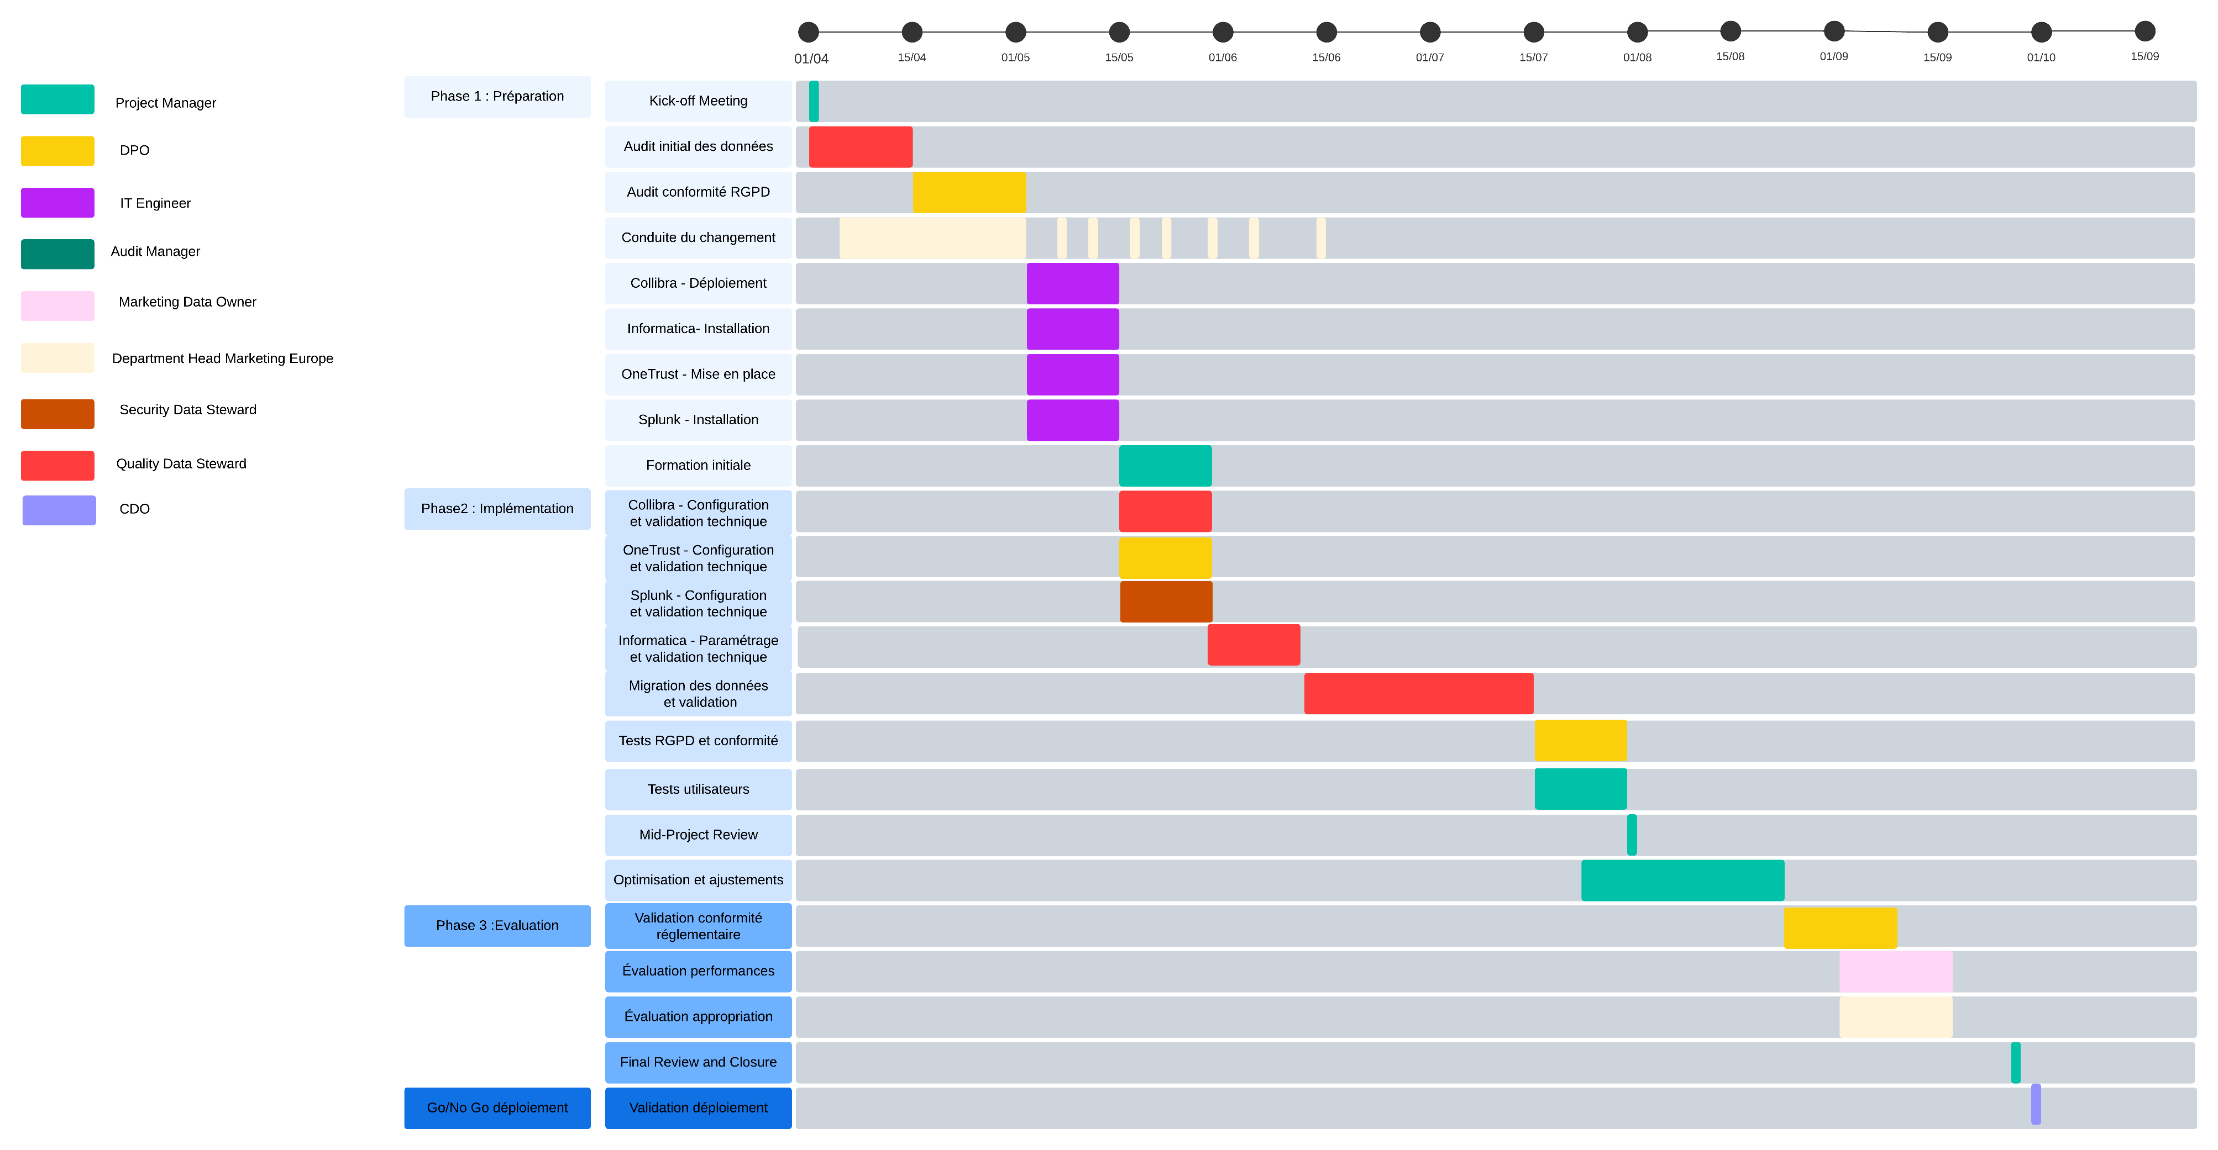
Plan d’Actions 1/2
Phase 1 : Pilote Marketing Europe

Slide 6
Plan d’Actions 2/2 et KPIs
Phase 2 : Déploiement global
KPIs
Extension progressive
Adaptations locales
Support continu
Qualité data : - 30 % anomalies data
Conformité : 100 %Conformité RGPD
Efficacité opérationnelle : - 50 % temps d’accès
Conduite du changement et
formations

Slide 7
Bénéfices et Perspectives
Bénéfices
Business
Décisions optimisées
Efficacité accrue
Innovation facilitée
Conformité
Risques maîtrisés
Processus automatisés
Audit structuré
Innovation
IA responsable
Nouveaux services
Expérience améliorée
Perspectives
Facteurs clés du succès
Monétisation Responsable :
nouveaux services basés sur la data
Accélération time-to-market
Veille réglementaire proactive
Culture Data
Engagement de la Direction
Culture & Capital Humain
Approche Progressive
Balance Gouvernance/Agilité
Création de Valeur Mesurable

